Slide 1
专题8 有机化合物的获得与应用
第五课时 蛋白质和氨基酸

Slide 2
课程标准要求 1.认识蛋白质的组成和主要性质。2.了解蛋白质在日常生活中的应用。3.知道氨基酸与蛋白质的关系及常见氨基酸组成、结构特点。

Slide 3
新知自主预习
///////
CONTENTS
课堂互动探究
///////
微专题
目
录
///////
课堂达标训练
///////
课后巩固训练
///////

Slide 5
一、蛋白质
1.存在与组成
(1)存在：蛋白质广泛存在于生命体内，是组成______的基础物质。动物的______、______、______等的主要成分都是蛋白质；大多数酶是________。
(2)组成：蛋白质主要由____、____、____、____等元素组成，属于天然______________。
细胞
肌肉
毛皮
血液
蛋白质
碳
氢
氧
氮
高分子化合物

Slide 6
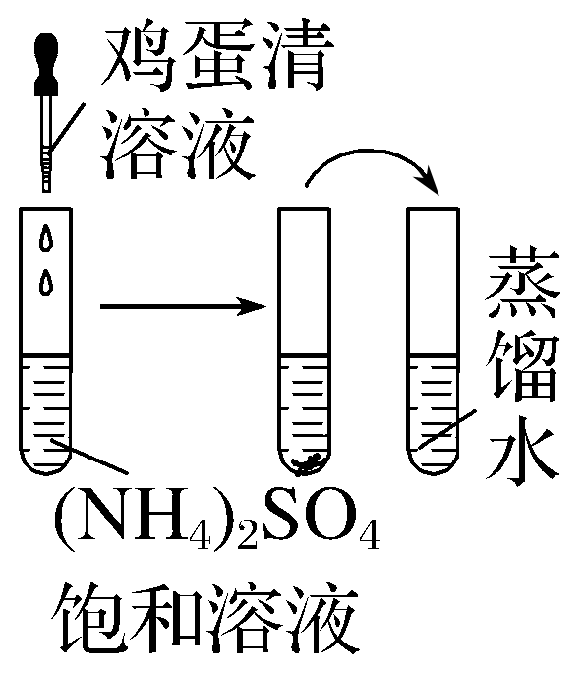
2.性质
(1)盐析
①实验：按表中实验操作完成实验,并填写下表：
实验操作 | 实验现象 | 实验结论
 | 向(NH₄)₂SO₄饱和溶液中加入鸡蛋清溶液后, ____________,然后向其中加入蒸馏水, ____________ | (NH₄)₂SO₄饱和溶液能______鸡蛋清在水中的溶解度,但________鸡蛋清的性质
有沉淀析出
降低
不改变
沉淀又溶解

Slide 7
②盐析原理
a概念：在蛋白质溶液中加入某些浓的无机盐溶液,可使蛋白质的溶解度______而析出，这一过程称为______。
b条件：浓的__________溶液或______溶液。少量的无机盐能______蛋白质的溶解。
c特点：盐析是可逆过程,继续加水时,能使沉淀溶解,不影响蛋白质的生理活性。
d应用：可用来分离、提纯蛋白质。
降低
盐析
轻金属盐
铵盐
促进

Slide 8
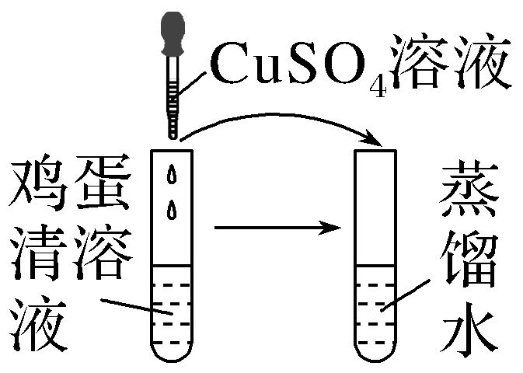
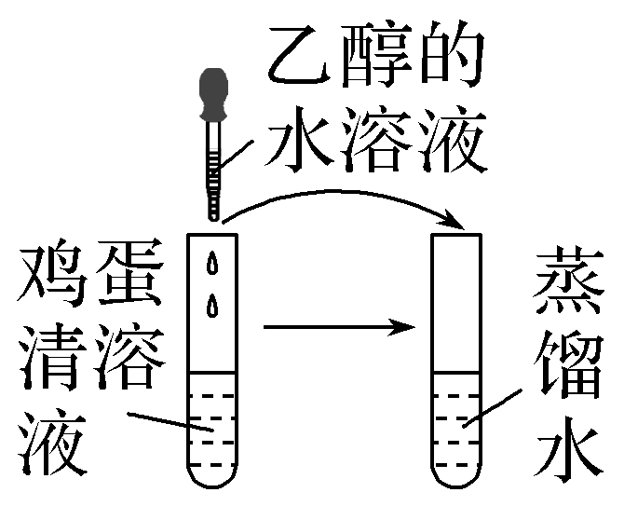
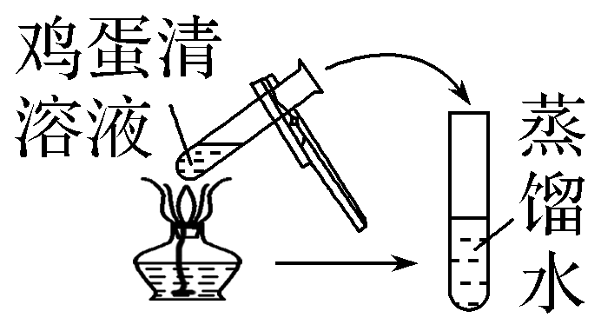
(2)变性
①实验：按表中实验操作完成实验,并填写下表。
实验操作
实验现象 | 加热后,鸡蛋清沉淀,凝结的鸡蛋清放入蒸馏水中_______ | 加入CuSO₄溶液后,鸡蛋清沉淀,凝结的鸡蛋清放入蒸馏水中________ | 加入乙醇的水溶液后,鸡蛋清沉淀,凝结的鸡蛋清放入蒸馏水中________
实验结论 | 加热、CuSO₄溶液、乙醇都能使蛋白质的______________
不溶解
不溶解
不溶解
性质发生改变

Slide 9
②变性原理
a条件：蛋白质的变性是在紫外线照射、______或加入______、______、__________、有机物(乙醇、苯酚、甲醛等)的情况下，蛋白质原有的_________或__________会发生改变，其__________也会随之改变，这种变化称为蛋白质的变性。
b特点：蛋白质的变性是________的化学变化过程。
c应用：利用这一性质进行杀菌消毒。
(3)水解：蛋白质在一定条件下能发生水解反应，水解最终产物为________。
加热
强酸
强碱
重金属盐
化学组成
空间结构
生理活性
不可逆
氨基酸

Slide 10
【微自测】
1.判断正误，正确的打“√”，错误的打“×”。
(1)蛋白质都是结构复杂的高分子化合物，组成元素只有C、H、O、N。( )
(2)蛋白质溶液遇到盐就会变性。( )
(3)蛋白质变性属于化学变化。( )
(4)向鸡蛋白溶液中加入醋酸铅溶液，生成白色沉淀，加水可重新溶解。( )
答案 (1)× (2)× (3)√ (4)×

Slide 11
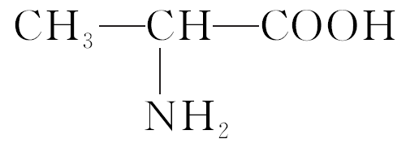
二、氨基酸和酶
1.几种重要的氨基酸
名称 | 结构简式
甘氨酸(氨基乙酸) | __________________________
丙氨酸(α­氨基丙酸) | __________________________
谷氨酸(α­氨基戊二酸) | _____________________________
NH₂—CH₂—COOH

Slide 12
2.组成与结构特点
(1)组成：氨基酸分子主要由____、____、____、____四种元素组成。
(2)结构：每种氨基酸分子至少都含有一个__________________和一个____________________。
(3)α­氨基酸：分子中氨基连接在离羧基______的碳原子上的氨基酸。
C
H
O
N
氨基(—NH₂)
羧基(—COOH)
最近

Slide 13
3.化学性质
(1)两性：①—NH₂能与酸反应,体现其具有____性。
②—COOH能与碱反应,体现其具有____性。
(2)成肽反应：在一定条件下氨基酸分子之间能发生反应生成多肽,多肽再经一系列复杂的变化构成________。
碱
酸
蛋白质

Slide 14
4.酶
大多数酶是具有催化作用的一类蛋白质,具有以下特点：
(1)条件______。
(2)具有很强的________。
(3)具有很强的__________,催化反应速率大。
温和
专一性
催化效能

Slide 15
【微自测】
2.判断正误，正确的打“√”，错误的打“×”。
(1)氨基酸既有酸性又有碱性。( )
(2)酶是一种蛋白质，一般来说，酸性越强，酶的催化效果越好。( )
(3)氨基酸可以发生酯化反应。( )
(4)三个氨基酸分子间失去两分子水形成二肽。( )
答案 (1)√ (2)× (3)√ (4)×

Slide 16
一、蛋白质的性质与鉴别
二、氨基酸的两性和成肽反应

Slide 17
一、蛋白质的性质与鉴别
1.蛋白质盐析与变性的比较
 | 盐析 | 变性
含义 | 蛋白质溶液因加入无机盐浓溶液引起蛋白质溶解度下降而变浑浊的现象 | 在某些条件下蛋白质发生性质上的改变而聚沉

Slide 18
条件 | 加入轻金属盐(或铵盐)的浓溶液 | 加入重金属盐(如铜盐、铅盐、汞盐等)、有机物(如甲醛、酒精等)、强酸、强碱，或者加热、紫外线照射
变化类型 | 物理变化 | 化学变化
变化过程 | 可逆 | 不可逆
用途 | 分离、提纯蛋白质 | 杀菌、消毒等

Slide 19
2.鉴别蛋白质的两种方法
方法一：利用显色反应
鉴别蛋白质可利用蛋白质的显色反应，即某些蛋白质(含苯环的蛋白质)遇到浓硝酸变黄。
方法二：灼烧
蛋白质灼烧时产生特殊的气味，即烧焦羽毛的气味。

Slide 20
1.欲将蛋白质从水中析出而又不改变它的性质，应加入( )
A
A.(NH₄)₂SO₄溶液 B.酒精溶液
C.Pb(NO₃)₂溶液 D.NaOH溶液
解析 酒精、重金属盐、强碱(NaOH)都能使蛋白质变性。

Slide 21
2.下列关于蛋白质的叙述正确的是( )
B
A.向蛋白质溶液中分别加入NaCl溶液、CuSO₄溶液，其过程均是不可逆的
B.重金属盐使蛋白质分子变性，但是吞“钡餐”(主要成分是硫酸钡)不会引起中毒
C.温度越高，酶对某些生化反应的催化效率就越高
D.医疗上用75%的酒精杀菌消毒，是利用了酒精可以使蛋白质盐析的性质

Slide 22
解析 向蛋白质溶液中加入NaCl溶液发生盐析，其过程是可逆的，A错误；重金属盐使蛋白质分子变性，但是吞“钡餐”(主要成分是硫酸钡)不会引起中毒，因为硫酸钡不溶于水不溶于酸，且不容易被X射线透过，在医疗上可用作检查肠胃的内服药剂，B正确；酶的活性受温度限制，超过适宜的温度时酶将失去活性，C错误；医疗上用体积分数为75%的酒精杀菌消毒，是利用了酒精可以使蛋白质变性的性质，D错误。

Slide 23
二、 氨基酸的两性和成肽反应
1.氨基酸的两性

Slide 24
2.成肽反应
(1)含义：氨基酸分子中氨基和羧基能发生缩合反应，也叫成肽反应。
(2)实质：羧基脱去羟基，氨基脱去氢原子。
(3)实例：

Slide 25
(4)肽的类别
由两个氨基酸分子形成的肽为二肽；由三个氨基酸分子形成的肽为三肽；依次类推。
(5)成肽方式
一个氨基酸分子中的氨基和羧基可缩合成肽，一个氨基酸分子的氨基(或羧基)可以和其他氨基酸的羧基(或氨基)缩合成肽。

Slide 26
B
解析 该有机物的分子中含有羧基，则具有酸性，含有氨基，则具有碱性。

Slide 27
C

Slide 28
解析 A项，1 mol谷氨酸含有2 mol羧基，能与2 mol NaOH发生反应，正确；B项，谷氨酸分子中既含有氨基又含有羧基，其中的—NH₂表现碱性，羧基表现酸性，正确；C、D项，谷氨酸分子之间的氨基和羧基能发生缩合反应，C项错误，D项正确。

Slide 30
1.常见有机物的鉴别、检验方法
(1)依据物理性质
①溶解性：通常是向有机物中加水，观察其是否溶于水。如鉴别乙酸与乙酸乙酯、乙醇与氯乙烷、甘油和油脂等。
②与水的密度差异：观察不溶于水的有机物在水中的情况可知其密度比水的密度小还是大。如鉴别硝基苯与苯、四氯化碳与己烷等。
(2)依据化学性质
①有机物的燃烧：a.观察是否可燃(大部分有机物可燃，四氯化碳和少数无机物不可燃)。b.燃烧时黑烟的多少(碳元素质量分数越大，黑烟越多)。c.燃烧时的气味(如鉴别聚氯乙烯、蛋白质)。

Slide 31
②利用官能团的特点
有机物或官能团 | 常用试剂 | 反应产物或现象
碳碳双键 | 溴水 | 褪色
 | 酸性KMnO₄溶液 | 褪色
—OH | Na | 产生H₂
 | Cu或Ag、O₂ | 生成醛或酮
—COOH | 紫色石蕊溶液 | 变红
 | 新制Cu(OH)₂ | 沉淀溶解，溶液呈蓝色

Slide 32
葡萄糖 | 银氨溶液 | 水浴加热生成银镜
 | 新制Cu(OH)₂ | 煮沸生成砖红色沉淀
油脂 | H₂SO₄溶液 | 生成甘油和高级脂肪酸
 | NaOH溶液 | 生成甘油和高级脂肪酸盐
淀粉 | 碘水(碘酒) | 呈蓝色
蛋白质(含苯环) | 浓硝酸 | 呈黄色
 |  | 灼烧有烧焦羽毛气味

Slide 33
2.常见有机物的分离、提纯方法
有机物的分离、提纯一般根据各有机物的化学性质、常温状态、溶解性、沸点的不同，采用洗气、分液、蒸馏的方法进行。
被提纯物质及杂质 | 选用试剂 | 提纯方法
甲烷(乙烯) | 溴水或溴的四氯化碳溶液 | 洗气
乙烯(二氧化硫) | 氢氧化钠溶液 | 洗气
乙醇(水) | 生石灰 | 蒸馏
乙醇(乙酸) | 氢氧化钠溶液 | 蒸馏
乙酸乙酯(乙醇或乙酸) | 饱和碳酸钠溶液 | 分液
溴苯(溴) | 氢氧化钠溶液 | 分液

Slide 34
1.为提纯下列物质(括号内为杂质)，所用的除杂试剂和分离方法都正确的是( )
C
选项 | 不纯物 | 除杂试剂 | 分离方法
A | CH₄(C₂H₄) | 酸性KMnO₄溶液 | 洗气
B | 苯(Br₂) | NaOH溶液 | 过滤
C | C₂H₅OH(H₂O) | 生石灰 | 蒸馏
D | 乙酸乙酯(乙酸) | 饱和Na₂CO₃溶液 | 蒸馏

Slide 35
解析 A项，酸性高锰酸钾溶液能把乙烯氧化为CO₂，应该用溴水除去甲烷中的乙烯，错误；B项，氢氧化钠和溴单质反应，苯不溶于水，应该分液，错误；C项，水和氧化钙反应生成氢氧化钙，然后蒸馏即可得到乙醇，正确；D项，饱和碳酸钠溶液和乙酸反应，乙酸乙酯不溶于水，应该分液，错误。

Slide 36
2.只用水就能鉴别的一组物质是( )
D
A.乙醇、乙酸、四氯化碳 B.苯、己烷、乙酸
C.乙醇、甘油、乙酸 D.乙酸乙酯、乙醇、四氯化碳
解析 根据物质是否溶于水及比水的密度大或小来鉴别。A中乙醇和乙酸都溶于水，四氯化碳不溶于水且在下层，但乙醇和乙酸无法鉴别；B中前两种物质均不溶于水且在水的上层，无法鉴别；C中三种物质均溶于水，无法鉴别；D中乙酸乙酯不溶于水且在水的上层，乙醇和水互溶，四氯化碳不溶于水且在水的下层，故可以鉴别。

Slide 37
3.下列实验方案不合理的是( )
A
A.鉴定纤维素水解产物中有葡萄糖：直接在水解液中加入新制的Cu(OH)₂碱性悬浊液
B.鉴定CH₃COOH中羧基：加入石蕊试液
C.鉴定苯中无碳碳双键：加入酸性高锰酸钾溶液
D.鉴别己烯和苯：将溴的四氯化碳溶液分别滴加到少量己烯和苯中
解析 纤维素水解需要在酸性条件下进行，而水解产物葡萄糖与新制的Cu(OH)₂悬浊液的反应需在碱性条件下进行，所以直接在水解液中加入新制的Cu(OH)₂碱性悬浊液，鉴别不出葡萄糖。

Slide 38
4.下列除去杂质的方法正确的是( )
D
A.除去乙烷中少量的乙烯：通入氢气，并加热
B.除去乙酸乙酯中少量的乙酸：用饱和氢氧化钠溶液洗涤、分液
C.除去CO₂中少量的SO₂：气体通过盛饱和碳酸钠溶液的洗气瓶
D.除去乙醇中少量的乙酸：加足量生石灰，蒸馏

Slide 39
解析 A.除去乙烷中少量的乙烯，通入氢气反应不易进行，且易引入新杂质氢气，一般用溴水除去乙烷中的乙烯，A错误；B.乙酸乙酯在氢氧化钠溶液中发生水解反应，故不能用氢氧化钠溶液除去乙酸乙酯中少量的乙酸，B错误；C.CO₂、SO₂都能与碳酸钠溶液反应，不能用饱和碳酸钠溶液除CO₂中少量的SO₂，C错误；D.乙醇和氧化钙不反应，乙酸具有酸性与氧化钙反应，加足量生石灰、蒸馏可除去乙醇中少量的乙酸， D正确。

Slide 40
5.下列实验能获得成功的是( )
A
A.用溴水可鉴别苯、CCl₄、己烯
B.加浓溴水，然后过滤可除去苯中少量的己烯
C.用苯、溴水、铁粉混合制成溴苯
D.可用分液漏斗分离己烷和苯的混合物
解析 苯和CCl₄可以萃取溴水中的溴，液体分层，上层呈橙红色的为苯，下层呈橙红色的为CCl₄，溴水褪色且分层的为己烯，故A项能成功；己烯和Br₂发生加成反应生成的物质溶于苯，无法分离，B项不能成功；苯和液溴在铁粉作用下生成溴苯，不能用溴水，C项不能成功；己烷和苯互溶，无法用分液法分离，可用蒸馏法分离，D项不能成功。

Slide 42
1.下列有关生活中的化学叙述不正确的是( )
C
A.加热能杀死流感病毒是因为蛋白质受热变性
B.用灼烧法鉴别毛织品和棉织品
C.蚕丝、羊毛、棉花的主要成分都是蛋白质
D.75%酒精可用作医用消毒液

Slide 43
解析 加热蛋白质会使其失去生理活性，因此可以用加热的方法杀死流感病毒，A正确；毛织品的主要成分是蛋白质，棉织品的主要成分是纤维素，毛织品灼烧时有烧焦羽毛的气味，所以用灼烧法可以鉴别毛织品和棉织品，B正确；蚕丝、羊毛的主要成分是蛋白质，棉花的主要成分是纤维素，C错误；75%酒精可用于医用消毒，其能使蛋白质发生变性，D正确。

Slide 44
2.下列关于酶的叙述中，不正确的是( )
A
A.酶是糖类物质
B.大多数酶是蛋白质
C.酶是生物体内产生的催化剂
D.酶受到高温或重金属盐作用时会变性
解析 大多数酶是蛋白质，而不是糖类物质，A错误，B正确；酶是生物体内产生的催化剂，其催化作用具有条件温和、不需要加热、高度专一、催化效率高等特点，C正确；酶具有蛋白质的性质，当受到高温或重金属盐作用时会变性，D正确。

Slide 45
3. 2014年诺贝尔化学奖授予超高分辨率荧光显微镜的贡献者。人类借助这种显微镜可以观察到单个的蛋白质分子。下列有关叙述不正确的是( )
D
A.蛋白质中含有碳、氢、氧、氮等元素
B.蛋白质属于高分子化合物
C.蛋白质可完全水解生成氨基酸
D.消毒过程中细菌蛋白质发生了盐析
解析 蛋白质是由C、H、O、N等元素组成的，A正确；蛋白质属于天然高分子化合物，B正确；蛋白质水解的最终产物是氨基酸，C正确；消毒使蛋白质变性，失去了活性，而盐析是可逆的过程，不影响蛋白质的活性，D错误。

Slide 46
4.下列有关氨基酸的理解正确的是( )
D
A.氨基酸在人体中被分解，不能用于合成新蛋白质
B.氨基酸包括甘氨酸、色氨酸和丙氨酸三种
C.氨基酸的结构中一定含氨基和羧基，且氨基与羧基连在相邻的碳原子上
D.氨基酸与强碱反应生成盐类物质
解析 A项，氨基酸在人体中可合成新的蛋白质，错误。B项，氨基酸的种类有很多，不止三种，错误。C项，氨基酸的氨基与羧基也可以连在同一个碳原子上，如α­氨基酸，错误。D项，氨基酸分子中含羧基，可与强碱反应生成盐类物质，正确。

Slide 47
5.应用所学知识回答下列问题：
(1)下列物质对蛋白质的化学性质具有明显影响的是________(填字母，下同)。
A.重晶石(BaSO₄) B.蓝矾 C.碘酒 D.高锰酸钾 E.酒精 F.生牛奶 G.熟鸡蛋
(2)如果你发现有人误服重金属盐而出现了轻微中毒症状，需要你马上对病人进行抢救，你认为上述物质中可以应用的是________。
(3)当你选择物质对病人进行抢救以后，下一步的打算或做法是________。
A.建议病人快去医院继续治疗
B.将病人安置于通风处呼吸新鲜的空气
C.建议病人卧床休息
BCDE
F
A

Slide 48
解析 (1)蓝矾、碘酒、高锰酸钾、酒精等物质都能使蛋白质变性，蛋白质的变性属于化学变化。重晶石的主要成分是硫酸钡，它既不溶于水又不溶于酸，不能使蛋白质变性，对人体无毒。(2)生牛奶中含有较多的未变性的蛋白质，熟鸡蛋中蛋白质已经变性了。(3)重金属盐中毒者服用生牛奶能降低重金属盐对人体的伤害，但这种作用是有限的。病人去医院做更有效的治疗是最佳选择。

Slide 50
A级 合格过关练
1.下列说法不正确的是( )
C
A.向鸡蛋清中加入浓硝酸，鸡蛋清变黄色
B.含淀粉或纤维素的物质可用于制造乙醇
C.硬脂酸甘油酯属于高级脂肪酸甘油酯，是高分子化合物
D.不同种类的氨基酸能以不同的数目和顺序彼此结合，形成多肽化合物

Slide 51
解析 A.鸡蛋清主要成分是蛋白质，其中含有苯环，向鸡蛋清中加入浓硝酸，鸡蛋清会发生颜色反应而变黄色，A正确；B.含淀粉或纤维素的物质水解产生葡萄糖，葡萄糖在酒化酶作用下反应产生乙醇，故含淀粉或纤维素的物质可用于制造乙醇，B正确；C.硬脂酸甘油酯属于高级脂肪酸甘油酯，但有确定的分子组成，相对分子质量不大，因此不是高分子化合物，C错误；D.氨基酸分子中含有羧基、氨基，在一定条件下不同种类的氨基酸能以不同的数目和顺序彼此结合，形成含有肽键的多肽化合物，D正确。

Slide 52
2.鉴别淀粉溶液、鸡蛋清溶液、葡萄糖溶液时，所用主要试剂和现象如下，下列所用试剂顺序与对应现象均正确的是( )
C
试剂：①新制Cu(OH)₂悬浊液 ②碘水 ③浓硝酸
现象：a.变蓝色 b.产生砖红色沉淀 c.变黄色
A.②—a、①—c、③—b B.③—a、②—c、①—b
C.②—a、③—c、①—b D.②—c、③—a、①—b

Slide 53
解析 淀粉遇碘变蓝，可利用碘水来鉴别，故所用试剂和对应现象为②—a；鸡蛋清为蛋白质，由蛋白质遇浓硝酸变黄可知，所用试剂和对应现象为③—c；葡萄糖溶液在碱性条件下与新制Cu(OH)₂悬浊液共热生成砖红色沉淀，故所用试剂和对应现象为①—b。

Slide 54
3.分子式为C₈H₁₄N₂O₅的物质，经水解后得到丙氨酸和另一种氨基酸A，则A的分子式为( )
D
A.C₅H₇NO₃ B.C₅H₉N₂O₅ C.C₅H₉NO₂ D.C₅H₉NO₄
解析 丙氨酸的分子式为C₃H₇NO₂，根据原子守恒可知，C₈H₁₄N₂O₅＋H₂O―→C₃H₇NO₂＋C₅H₉NO₄，选项D正确。

Slide 55
4.绿色荧光蛋白(GFP)在紫外线照射下会发生鲜艳绿光。下列有关说法正确的是( )
A
A.蛋白质存在于一切细胞中
B.天然蛋白质属于纯净物
C.GFP发出荧光是蛋白质的颜色反应
D.蛋白质通常用新制的Cu(OH)₂碱性悬浊液检验
解析 蛋白质是组成细胞的基础物质，A项正确；蛋白质是高分子，属于混合物，B项错误；GFP发出荧光是物理现象，蛋白质的颜色反应是化学变化，C项错误；蛋白质的结构中不含醛基，不能用新制的Cu(OH)₂碱性悬浊液检验，D项错误。

Slide 56
5.下列说法错误的是( )
A
A.动物中蛋白质含量高，只有动物性食物才能够提供蛋白质
B.蛋白质中一定含有C、H、O、N元素，还可能含有S、P等元素
C.蛋白质和淀粉、纤维素均属于高分子化合物
D.蛋白质是构成人体的基础物质，没有蛋白质就没有生命
解析 A项，植物性食物(如大豆制品)中也含有蛋白质，错误；B项，蛋白质中一定含有C、H、O、N四种元素，可能含有S、P等元素，正确；C项，三种物质均属于高分子化合物，正确；D项，人体中除水分外剩余物质质量的一半都是蛋白质，正确。

Slide 57
6.下列有关蛋白质的说法正确的是( )
C
①蛋白质是重要的营养物质，它有助于食物的消化和排泄
②蛋白质在淀粉酶作用下，可水解成葡萄糖
③在家庭中可采用灼烧法定性检查奶粉中是否含有蛋白质，蛋白质燃烧可产生特殊的气味
④蛋白质水解的最终产物都是氨基酸
A.①② B.②③ C.③④ D.①④
解析 蛋白质是营养物质，提供人体所需的能量，在人体内可在蛋白酶的作用下水解生成氨基酸，蛋白质遇浓硝酸时可以显黄色，在灼烧时可以产生烧焦羽毛的气味，③、④正确。

Slide 58
7.下列有关蛋白质的性质描述说法错误的是( )
C
A.棉被和蚕丝被的主要材质均为高分子
B.从牛奶中可以提取酪素，用来制作塑料
C.消毒过程中细菌蛋白质发生了水解
D.在鸡蛋清溶液中分别加入饱和Na₂SO₄、CuSO₄溶液，都会产生沉淀，但原理不同

Slide 59
解析 棉被和蚕丝被的主要材质分别是纤维素、蛋白质，二者均为高分子，A正确；酪素由酪蛋白水解得到，故从牛奶中可以提取酪素，用来制作塑料，B正确；消毒过程中病毒蛋白质发生了变性，C错误；鸡蛋清中加入饱和Na₂SO₄溶液使蛋白质的溶解性降低而析出，加入CuSO₄溶液使蛋白质发生变性而析出，原理不同，D正确。

Slide 60
8.下列关于蛋白质的叙述错误的是( )
C
A.蛋白质水解的最终产物是氨基酸，氨基酸是两性化合物
B.在蛋白质溶液中加入大量(NH₄)₂SO₄会使蛋白质的溶解度降低
C.蛋白质溶液中加入浓硝酸可以使蛋白质从溶液中析出，加水又溶解
D.绝大多数酶是一种有催化作用的蛋白质，在高温下会失去催化作用

Slide 61
解析 氨基酸分子中既有氨基(可和酸反应)，又有羧基(可和碱反应)，是两性化合物，A项正确；蛋白质溶液属于胶体，在某些浓的无机盐溶液作用下，会发生盐析，盐析是一个可逆的物理变化过程，加水后沉淀又会重新溶解，B项正确；强酸、强碱、重金属盐、高温等能使蛋白质原有的化学组成或空间结构发生改变，其生理功能也会随之改变，这种变化叫变性，变性是不可逆的，加水后不能再溶解，C项错误，D项正确。

Slide 62
9.下列各组有机物的鉴别中所用试剂及现象与结论均正确的是( )
D
选项 | 有机物 | 所用试剂 | 现象与结论
A | 葡萄糖与果糖 | 钠 | 有气体放出的是葡萄糖
B | 蔗糖与蛋白质 | 溴水 | 褪色的是蔗糖
C | 油脂与蛋白质 | 浓硝酸 | 变蓝的是蛋白质
D | 淀粉与蛋白质 | 碘水 | 变蓝的是淀粉
解析 葡萄糖和果糖均含有羟基，都能与钠反应生成氢气，A项错误；蔗糖不与溴水反应，不能使溴水褪色，B项错误；某些蛋白质遇浓硝酸变黄色，C项错误；淀粉遇碘水变蓝，D项正确。

Slide 63
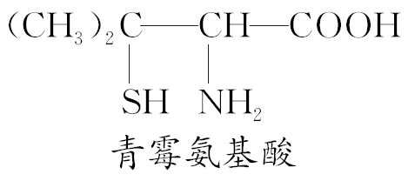
10.青霉素是医学上一种常用的抗生素，在体内经酸水解后，得到青霉氨基酸，其结构简式如图所示(分子中的—SH与—OH具有类似性质)。下列关于青霉氨基酸的推断不合理的是( )
D
A.青霉氨基酸分子中所有碳原子不可能在同一直线上
B.青霉氨基酸能发生酯化反应
C.青霉氨基酸分子间能形成多肽
D.1 mol 青霉氨基酸与足量的金属钠反应生成2 mol H₂

Slide 64
解析 青霉氨基酸分子中的饱和C原子排列不可能全部在一条直线上，A正确；青霉氨基酸中含有—COOH，能发生酯化反应，B正确；青霉氨基酸分子中的—NH₂和—COOH之间发生缩合反应形成多肽，C正确；青霉氨基酸分子中的—SH(类似于—OH)、—COOH均能与Na反应产生H₂，故1 mol青霉氨基酸与足量的金属钠反应生成1 mol H₂，D错误。

Slide 65
11.鸡蛋中含有丰富的蛋白质，鸡蛋白就是一种蛋白质，它的分子直径为1～100 nm，具有某些胶体的性质。取新鲜鸡蛋的鸡蛋白溶于水制成水溶液，分装于试管中，分别进行如下实验，回答下列问题：
(1)向试管里缓慢地加入饱和的硫酸铵溶液，观察到的现象是______________；
再向试管里加入足量的蒸馏水，观察到的现象是___________________。
(2)向试管里缓慢地加入硫酸铜溶液，观察到的现象是_____________；
再向试管里加入足量的蒸馏水，观察到的现象是_________________。
有沉淀析出
沉淀溶解
有沉淀析出
沉淀不溶解

Slide 66
解析 (1)硫酸铵能够使蛋白质发生盐析，降低蛋白质的溶解度，使其以沉淀形式析出，该过程发生了物理变化，所得沉淀和原蛋白质的性质相同，所以加入足量的蒸馏水，沉淀又会溶解，是一个可逆过程。(2)硫酸铜属于重金属盐，它能够使蛋白质发生变性，从而析出沉淀，该过程发生了化学变化，所得沉淀和原蛋白质的性质不同，所以加入足量的蒸馏水，沉淀不会溶解，是一个不可逆过程。

Slide 67
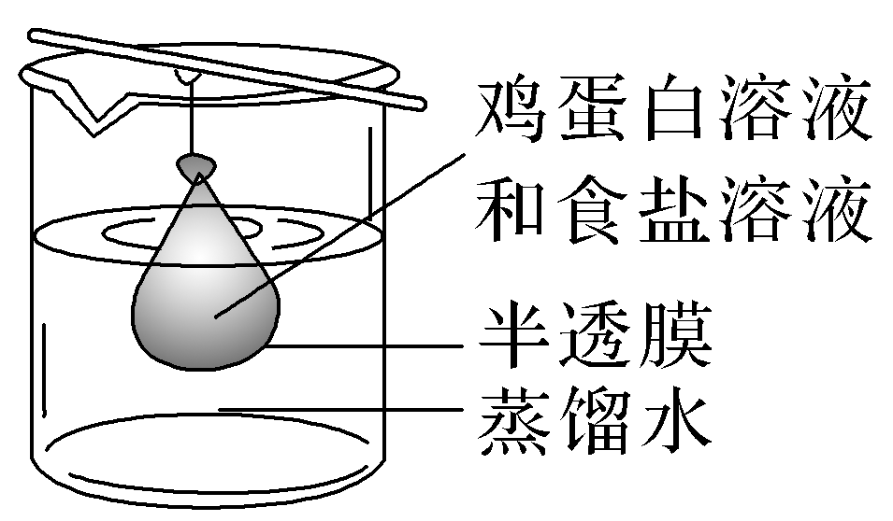
(3)已知蛋白质遇到浓硝酸会变黄，这个反应可以用来鉴别某些带有苯环的蛋白质。把10 mL鸡蛋白溶液和5 mL NaCl溶液的混合液体，加入用半透膜(一种有微孔的膜,小分子或离子可以透过，胶体粒子不能透过)制成的袋内,将此袋浸入盛蒸馏水的烧杯中(如图)。2 min后，取烧杯中的液体分别进行实验。
①加入AgNO₃溶液，产生的现象是___________________。
②加入浓硝酸，产生的现象是_______________________。
有白色沉淀析出
无明显现象

Slide 68
解析 (3)胶体微粒不能透过半透膜，而分子或离子能够透过半透膜，所以烧杯中含有NaCl溶液而不含鸡蛋白溶液，加入AgNO₃溶液会产生AgCl白色沉淀，加入浓硝酸不会变黄。

Slide 69
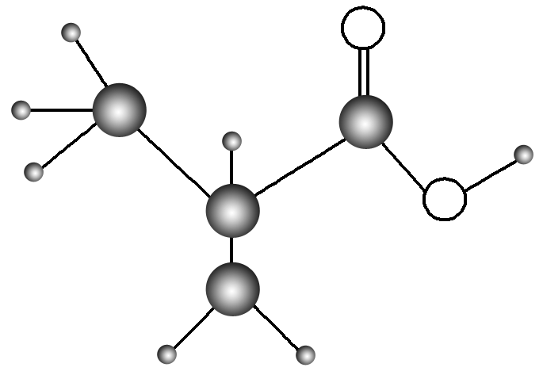
12.如图是只含有C、H、O、N四种元素的有机物的简易球棍模型,完成下列问题：
(1)该物质的结构简式为_______________________。
(2)已知—NH₂与NH₃类似，能与盐酸反应，请写出该物质与盐酸反应的化学方程式：__________________________________________________。
(3)该物质能否与NaOH溶液反应___ (填“能”或“不能”)；若能，请写出化学反应方程式：____________________________________________________
(若不能，该空不必填写)。
CH₃CH(NH₂)COOH
CH₃CH(NH₂)COOH＋HCl―→CH₃CH(COOH)NH₃Cl
能
CH₃CH(NH₂)COOH＋NaOH―→CH₃CH(NH₂)COONa＋H₂O

Slide 71
B级 素养培优练
13.某大学课题组发现一种叫M1的天然病毒(属于蛋白质)，其能杀死癌细胞而不伤害正常细胞，该病毒含有C、H、O、N、S等元素，其直径大约为70 nm。下列说法不正确的是( )
B
A.M1病毒中的C、H、O、N、S原子最有可能以共价键结合
B.M1病毒不属于高分子化合物
C.M1病毒溶于水形成的液体具有丁达尔效应
D.M1病毒在生物体内的水解产物可能是氨基酸

Slide 72
解析 A.C、H、O、N、S属于非金属元素，非金属元素原子之间最有可能形成共价键，A正确；B.M1病毒属于蛋白质，蛋白质属于高分子化合物，所以M1病毒属于高分子化合物，B错误；C.M1病毒溶于水形成的液体属于胶体，故具有丁达尔效应，C正确；D.蛋白质水解的最终产物是氨基酸，D正确。答案选B。

Slide 73
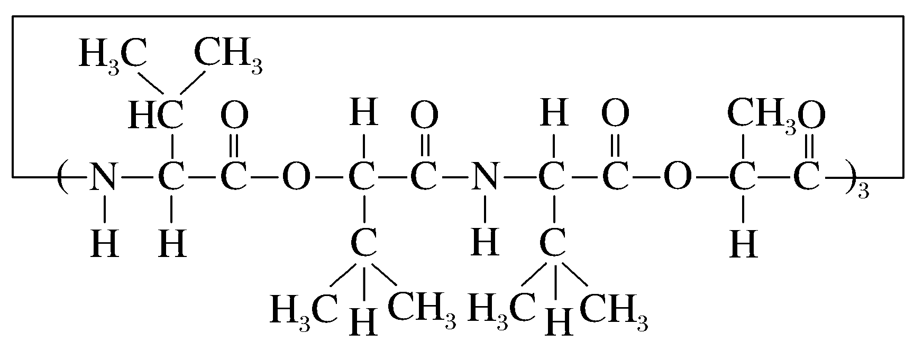
14.缬氨霉素(valinomycin)是一种脂溶性的抗生素，是由12个分子组成的环状化合物，它的结构简式如图所示，下列有关说法正确的是( )
D

Slide 75
15.实验室用燃烧法测定某种氨基酸(C_{x}H_{y}O_{z}N_{m})的分子组成。取W g该种氨基酸放在纯氧中充分燃烧，生成二氧化碳、水和氮气。按下图所示装置进行实验。
回答下列问题：
(1)实验开始时，首先通入一段时间的氧气，其理由是____________________。
(2)以上装置中需要加热的仪器有____________(填字母编号)，操作时应先点燃____________处的酒精灯。
排除装置中的空气
A、D
D

Slide 76
(3)A装置中发生反应的化学方程式是
______________________________________________。
(4)D装置的作用是__________________________________________。
(5)读取氮气的体积时，应注意
①_____________________________________；
②_______________________________________。
(6)实验中测得氮气的体积为V mL(标准状况下)，为确定此氨基酸的分子式，还需要的有关数据有________。
A.生成二氧化碳气体的质量 B.生成水的质量
C.通入氧气的体积 D.氨基酸的相对分子质量
吸收未反应的O₂，保证最终收集的气体是N₂
量筒内液面与广口瓶内液面相持平
视线与量筒内凹液面最低处相切
ABD

Slide 77
解析 该实验的目的为测定氨基酸的分子组成。各装置的作用为：A是氨基酸燃烧装置，B是吸收水的装置，C是吸收二氧化碳的装置，D是除去O₂的装置，E和F是测量N₂的体积的装置。通过B、C、F中的测量数据可以计算氨基酸的实验式，再根据相对分子质量即可求出该氨基酸的分子式。该实验是一个定量测定实验，要求测定数据准确，那就需要排除装置中的空气，故开始实验前先通氧气，但是过量的氧气对氮气的测量有影响，故在测量氮气前应先除去氧气。

Slide 78
本讲内容结束
Thanks！

